Slide 1
약 분류 및 배달
5조

Slide 2
Overview

Slide 3

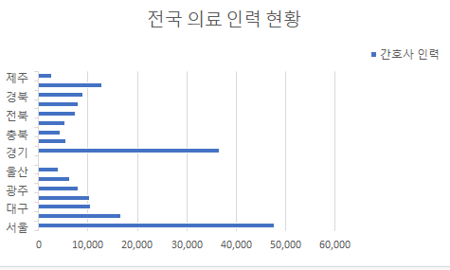
주제 선정 이유
1. 불필요한 업무를 줄여 일의 효율 향상
2. 서울,경기를 제외한 지역은 인력난을 겪고 있음

Slide 4
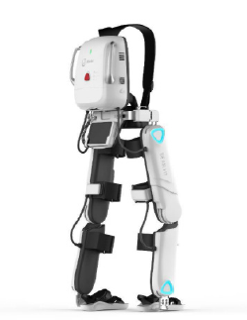
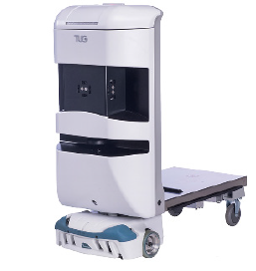
Overview
현재 의료서비스 로봇
이동 로봇 TUG
외골격 로봇

Slide 5
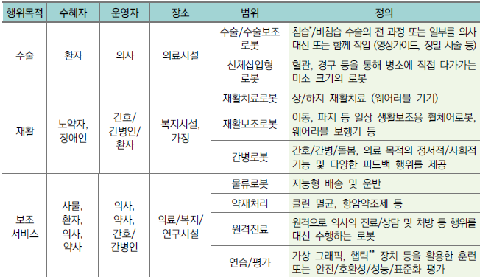
Overview
급속한 고령화 및 저출산 시대의 의료 인력 부족 상황을 대비하기 위해 ICT와 의료기술의 새로운 해결책을 제시하고 있음

Slide 6
Sensor

Slide 7

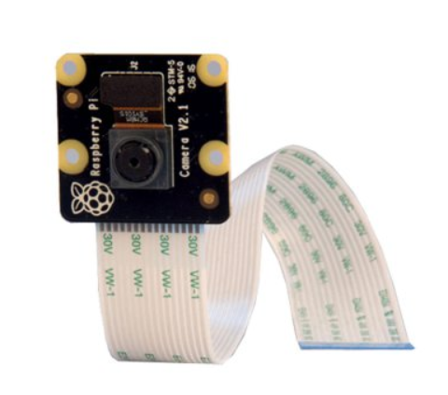
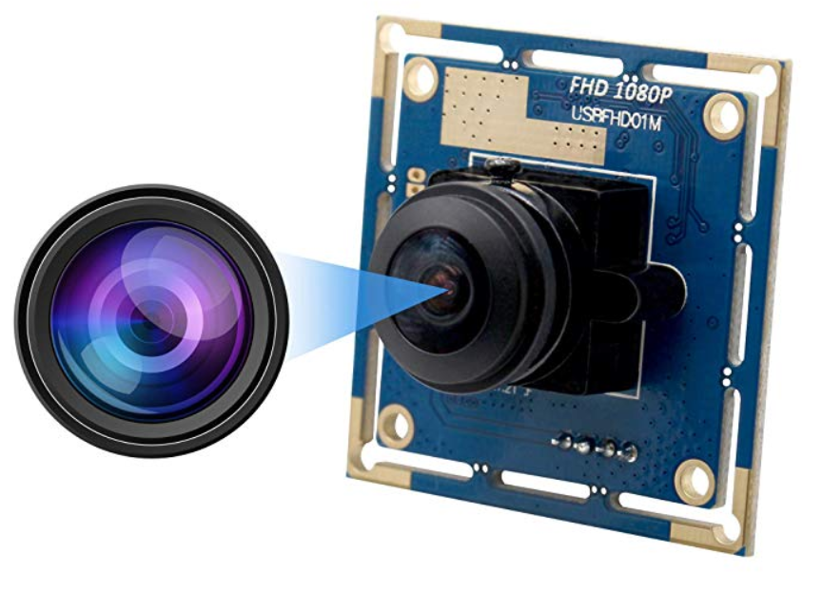
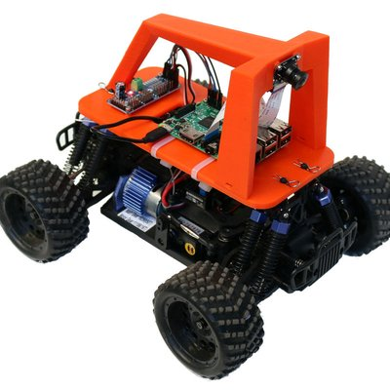
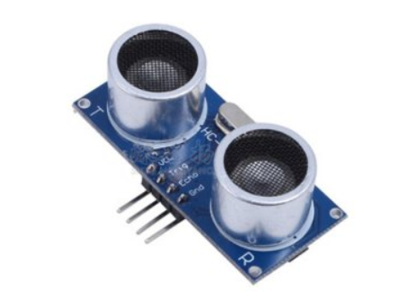
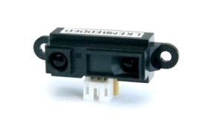
Sensor
Use the sensor on donkey car
적외선 카메라
웹캠
초음파 센서
IR 센서

Slide 8
Manufacture

Slide 9

Manufacture
Use the sensor on donkey car
로봇은 특정 병동을 돌아다니며 환자에게 약 제공
병동을 돌아다니는 것은 자율주행으로 구현
환자의 얼굴을 인식 및 음성으로 확인
환자를 확인하면 처방된 약 제공

Slide 10
THANK YOU

